Slide 1
Sport & spel
EXPRESSIEF TALENT LES 5 MODULE A

Slide 2
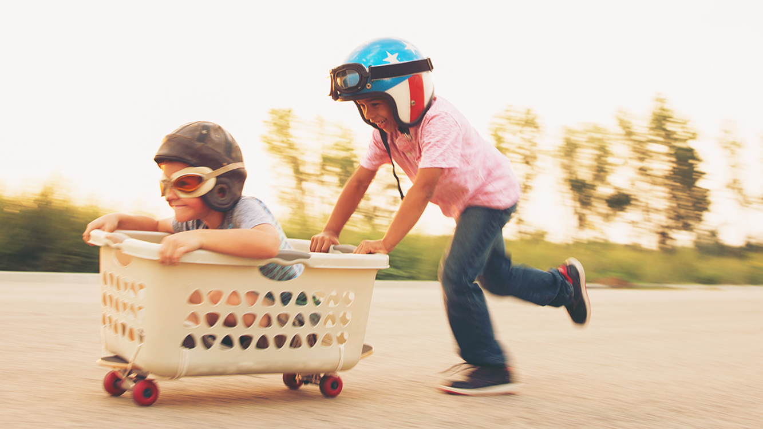
WAT GAAN WE DOEN VANDAAG?: - welkom / opstart vd les - terugblik naar vorige week - theorie thema 12.5 bewegen is beter leren - huiswerkopdracht

Slide 3
Het belang van activiteiten
BRON: THEMA 12.5 – Verdieping: Begewen is beter leren (vanaf blz 245)
Notes:
Klei-technieken, Druktechnieken, muziek producen,

Slide 4
Lesdoelen: - je hebt kennis gemaakt met het de theorie over het bewegen - je kent verschillende materialen die bewegen bevorderen je kan een sport- of spelactiviteit maken voor jouw doelgroep

Slide 5
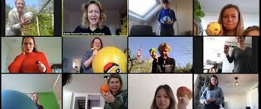
Online energizer

Slide 6
energizer
Je moet degene kiezen waarvan je vindt dat die het beste bij je past of voor je geldt.
Bijvoorbeeld:
Je mag kiezen tussen koffie of thee. Wat voor persoon ben je? Iemand die meer van koffie houdt of van thee? Bij koffie houd je je arm horizontaal in het beeld en bij thee houd je je arm verticaal.

Slide 7
Online energizer
Ochtendmens/avondmens

Slide 8
Online energizer
Chips/chocolade

Slide 9
Online energizer
mobiel ‘s nachts aan/mobiel ‘s nachts uit

Slide 10
Online energizer
Feestje thuis of keet/ feestje in de stad

Slide 11
Online energizer
PlayStation / Sporten in de sportschool

Slide 12
Online energizer
Online les / les op school

Slide 13
Zo, en nu door naar de theorie ☺ Vraag aan de groep: ‘wat is het belang van activiteiten?’

Slide 14
Het belang van activiteiten
-Het plannen van activiteiten brengt structuur in de dag, zo creëer je vaste momenten om te eten, te ontspannen, bezig te zijn en te rusten. Die momenten heeft iedereen nodig.
-Samen iets ondernemen, geeft je het gevoel dat je ergens bij hoort. Je neemt actief deel aan de maatschappij en doet sociale contacten op.
-Door actief bezig zijn, ontwikkel je kennis en vaardigheden, waardoor je zelfstandiger wordt.

Slide 15
Wat is volgens jullie het belang van sport & spel voor jullie doelgroepen?

Slide 16
Begeleiders kunnen spel als middel inzetten om bijvoorbeeld:
• Emotionele problemen, zoals problemen met het uiten van gevoelens, een gebrek aan
zelfvertrouwen, een negatief zelfbeeld en hechtingsproblemen;
• Sociale problemen, waaronder moeilijkheden in de omgang met leeftijdgenoten of volwassenen
• Oefenen van situaties (bijv. een lastig gesprek waar een client tegen opziet)
• Afleiding
• Oefenen met succeservaringen
• Educatie (bijv spellen waarbij je iets leert of in uitgedaagd wordt)

Slide 17
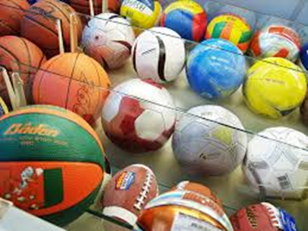
Regelmatig sporten en bewegen is belangrijk voor
zowel je conditie als je cognitie!
Een volwassene per dag een half uur
intensief bewegen wordt aangeraden!

Slide 18
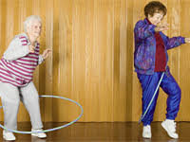
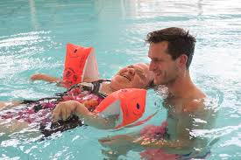
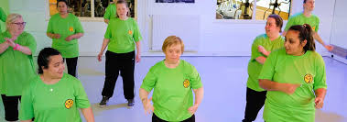
Waarom is bewegen goed voor jullie cliënten?
Bewegen heeft een positief effect op hun leervermogen en probleemoplossend vermogen.
Bewegen stimuleert systemen in de hersenen die belangrijk zijn voor deze vaardigheden.

Slide 19
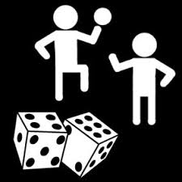
Sport- en spelmaterialen (Thema 12.4.6 – blz 241)
Bij sport- en spelmaterialen horen de materialen
die beweging en actie uitlokken.
Het gaat enerzijds om losse of verankerde materialen, anderzijds om spelvormen.
Losse materialen zijn bijvoorbeeld een voetbal voor jongeren met psychische problemen of springtouwen.
Schommels en klimrekken zijn verankerd.
Sport wordt o.a. beoefend in een gymzaal of buiten. In de maatschappelijke zorg ben je vooral bezig met spelvormen om bewegingsactiviteiten uit te lokken.

Slide 20
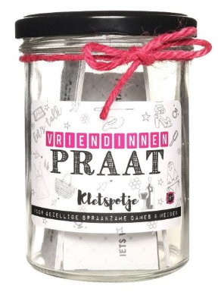
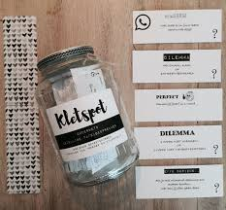
Opdracht A: kletspot
Opdracht:
Maak voor een doelgroep (je mag zelf kiezen welke), een kletspot.
Met deze kletspot kun je samen in gesprek met de cliënten over dilemma’s, leuke, moeilijke of juist humoristische onderwerpen.
Benodigheden:
-een lege jampot of augurkenpot
-stevig papier
-stiften en kleurpotloden
-materialen om 10 praat-briefjes (met stellingen, vragen, onderwerpen of dilemma’s) en materialen om de pot te versieren
-schaar en lijm
Uitdaging: versier de pot en praat-briefjes zo mooi mogelijk! Je mag helemaal uit de dak gaan!

Slide 21
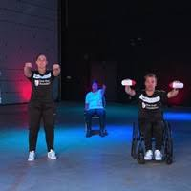
Opdracht B: beweegprogramma
Opdracht:
Bedenk een beweegprogramma voor een zelfgekozen doelgroep (bijv jongeren met gedragsproblemen / mensen met een verstandelijke beperking / ouderen).
Het beweegprogramma bestaat uit:
3 beweegmomenten - 3 activiteiten per beweegmoment (in totaal dus 9)
Je maakt hier een duidelijk en aantrekkelijk programmaboekje van waarin je kort uitleg geeft, enthousiasmeert, veel motivatie geeft en aanzet tot positief bewegen!
Benodigdheden:
Papier / stiften / kleurpotloden / tijdschriften voor plaatjes / schaar / lijm
Uitdaging: zorg dat je de juiste taal spreekt: bijv bij jongeren een stoere bootcamp, bij mensen met een beperking gebruik maken van aansprekende muziek en ouderen juist weer uitnodigend/vriendelijk met accent op recreëren.

Slide 22
Tot volgende week!

